Slide 1
第十四章 齿轮传动
第一节 齿轮传动的特点和类型
第二节 齿廓啮合基本定律
第三节 渐开线及渐开线齿廓
第四节 齿轮的各部分名称及渐开线标准齿轮基本尺寸
第五节 渐开线齿轮的正确啮合条件和连续传动条件
第六节 轮齿的根切及最少齿数
第七节 轮齿失效和齿轮材料
Page<number>

Slide 2
一、特点
§14.1齿轮传动的特点和类型
（1）传动比稳定、工作可靠，寿命长、效率高
（2）适用的速度和传递的功率范围广
（3）成本高，精度低时噪声振动大
（4）不宜用于较大距离的传动
Page<number>

Slide 3
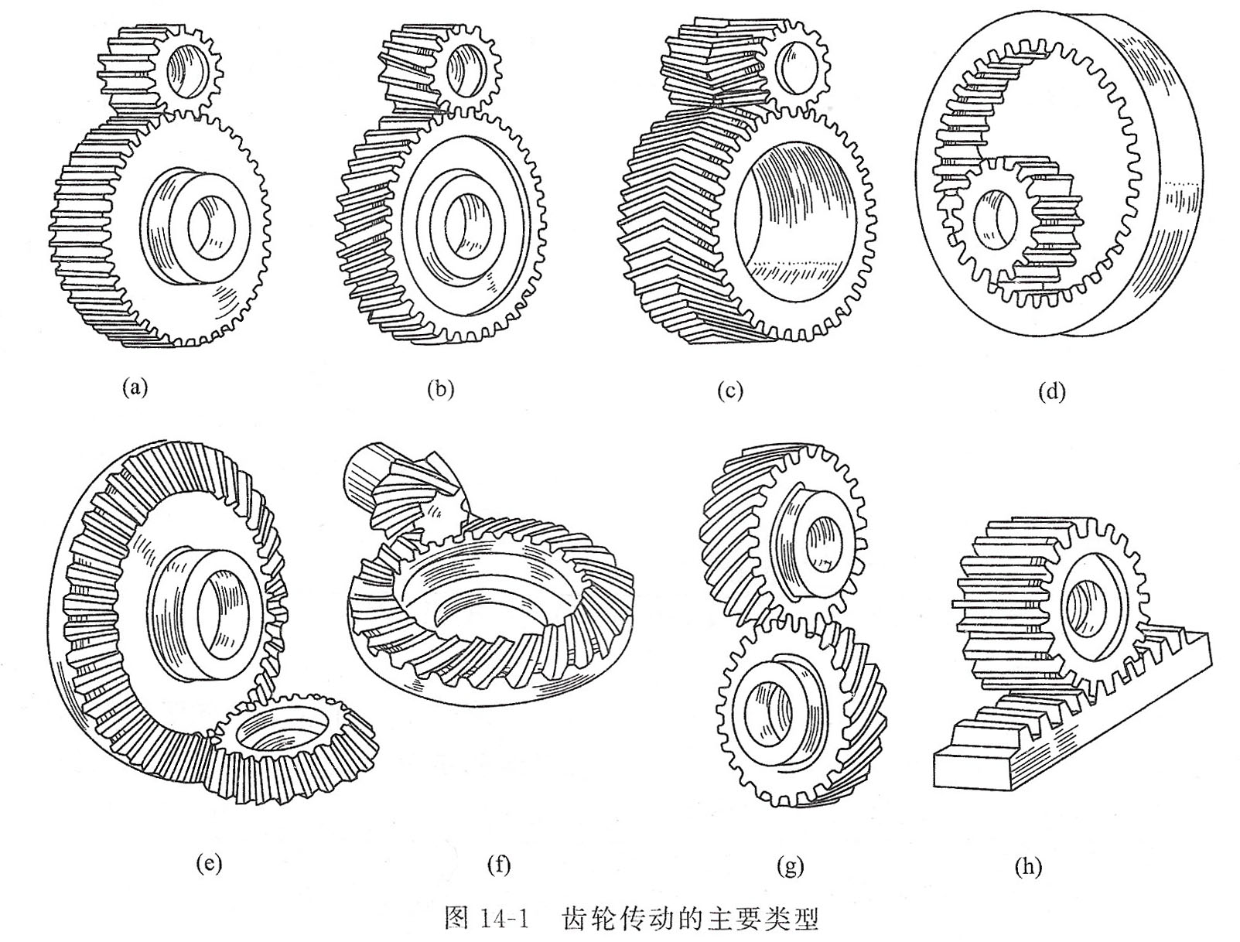
齿轮传动

Slide 4
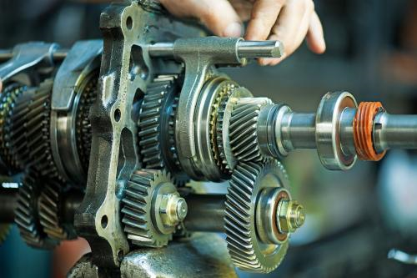
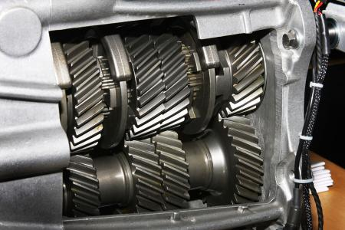

Slide 5
（3）交错轴齿轮传动：交错轴斜齿轮传动、
二、分类
（1）平行轴齿轮传动：
按齿形分直齿、斜齿、人字齿
按啮合分外啮合、内啮合、齿轮齿条
（2）相交轴圆锥齿轮传动：直齿、斜齿、 曲线齿
按工作条件可分为闭式、开式、半开式传动
Page<number>

Slide 6
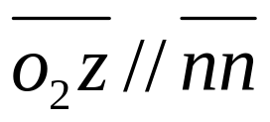
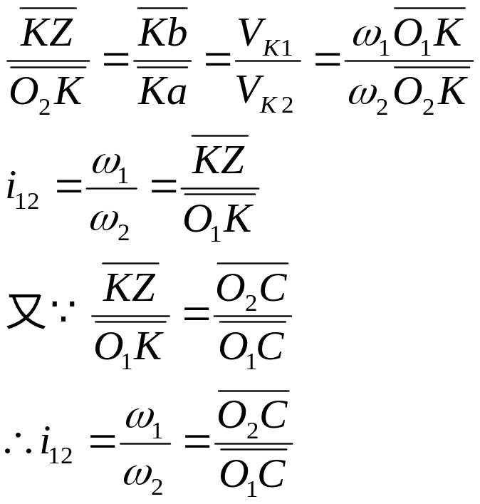
§14.2齿廓啮合基本定律
O₁
齿轮在啮合点的速度 V₁,V₂在公法线nn上的分速度相等, ab∟nn
ω₁
n
a
v₂
K
作
ΔKab∽ΔKO₂Z
v₁
b
C
n
Z
ω₂
O₂
Page<number>

Slide 7
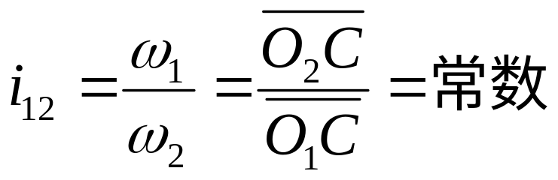
齿廓啮合基本定律
齿轮的齿廓曲线必须保证齿轮瞬时传动恒定
C点为连心线O₁O₂上的一固定点，定点C称为节点
齿廓啮合基本定律：两轮齿廓不论在任何位置接触，过接触点(啮合点)所作的两齿廓的公法线必须与连心线交于一定点C。
共轭齿廓：渐开线、摆线、圆弧
Page<number>

Slide 8
圆柱齿轮传动
用于平行轴间的传动，一般传动比单级可到8,最大20，两级可到45,最大60，三级可到200，最大300。传递功率可到10万千瓦,转速可到10万转／分，圆周速度可到300米/秒。单级效率为0.96～0.99。
直齿轮传动适用于中、低速传动。
斜齿轮传动运转平稳，适用于中、高速传动。
人字齿轮传动适用于传递大功率和大转矩的传动。

Slide 9
§14.3渐开线及渐开线齿廓
一、渐开线形成
F
V_{K}
压力角
α_{K}
K
r_{K}
向径
α_{K}
发生线
r_{b}
θ_{K}
展角
基圆
基圆半径 r_{b}
Page<number>

Slide 10

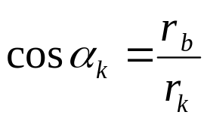
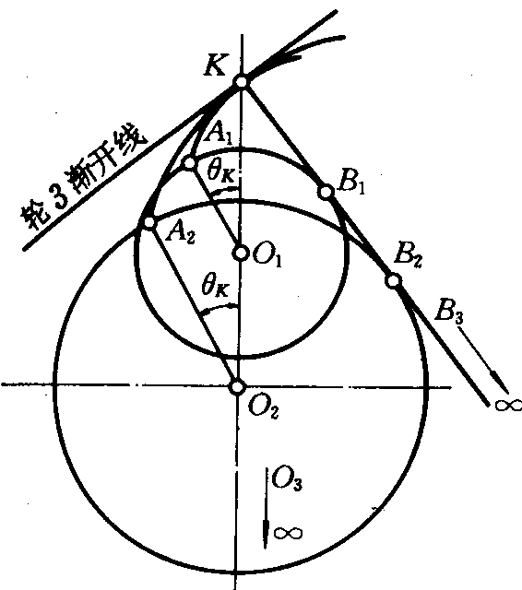
V_{K}
二、渐开线特性
ρ_{K}
K
1. BK = BA .
B
α_{K}
A
2. BK是渐开线上K点的法线，切点B就是渐开线上K点的曲率中心，线段BK为K点的曲率半径
3. 压力角
4. 渐开线形状取决于 r_{b} .
5. 基圆内 渐开线 .
无
Page<number>

Slide 11
三、渐开线齿廓的啮合特点
1.啮合线为一直线
啮合线—
啮合点 (在固定平面上) 的轨迹线.
两齿廓所有接触点的公法线均重合, 传动时啮合点沿两基圆的内公切线移动。
P
作用力方向恒定
2 .传动比恒定
公法线不变, 节点 P 为定点.
ω₁
O₂P
i₁₂ = —— = ——
传动比恒定
速比 为定值.
ω₂
O₁P
Page<number>

Slide 12
3. 中心可分离性
ω₁
O₂P
r_{b2}
i₁₂ = —— = —— = ——
O₁
O₁
ω₂
r_{b1}
r_{b1}
r_{b1}
O₁P
若中心距略有误差
r_{b2}
P
P'
ω₁
O₂' P
i₁₂' = —— = —— = ——
ω₂'
r_{b1}
O₁P
i₁₂ = i₁₂'
r_{b2}
r_{b2}
O₂
传动比不变
O₂'
4. 渐开线齿廓间的相对滑动
Page<number>

Slide 13
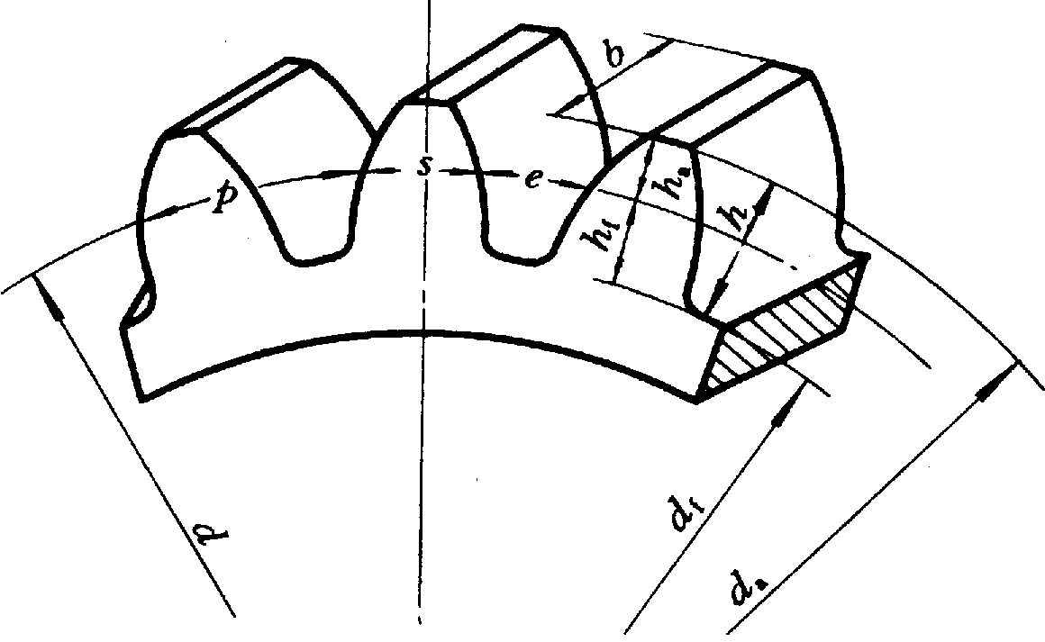
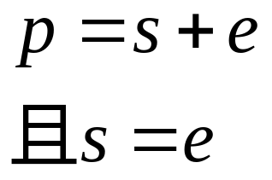

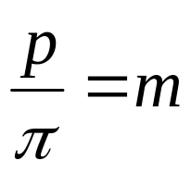


§14.4 渐开线标准齿轮的名称和基本尺寸
齿宽
一、名称 (外齿轮)
齿槽宽
齿数Z
齿顶高
齿厚
齿顶圆
齿距
齿根高
分度圆
齿根圆
令
模数有标准系列（表14-1）
分度圆上模数和压力角均为标准值。
α = 20º、d、p、s、e
.
Page<number>

Slide 14
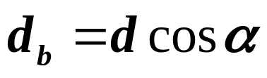
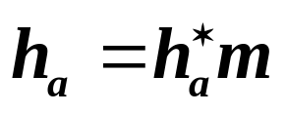
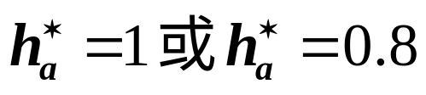
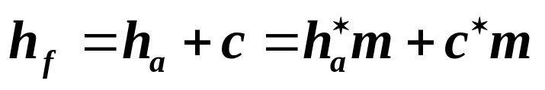

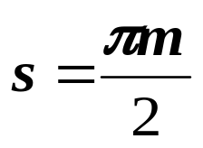
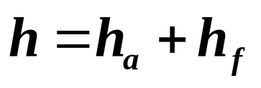
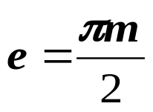
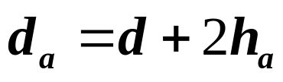
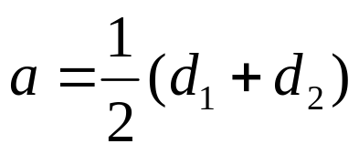
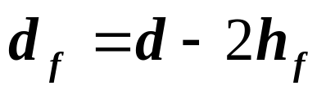
二、基本参数和计算
(基本参数为 m、Z、α 和 h 、c* )
*
a
1.分度圆直径
2.基圆直径
3.齿顶高
齿顶高系数
基准
4.齿根高
顶隙系数
8. 齿距
5.齿全高
9. 齿厚
6.齿顶圆直径
10.齿槽宽
7.齿根圆直径
11.中心距
Page<number>

Slide 15
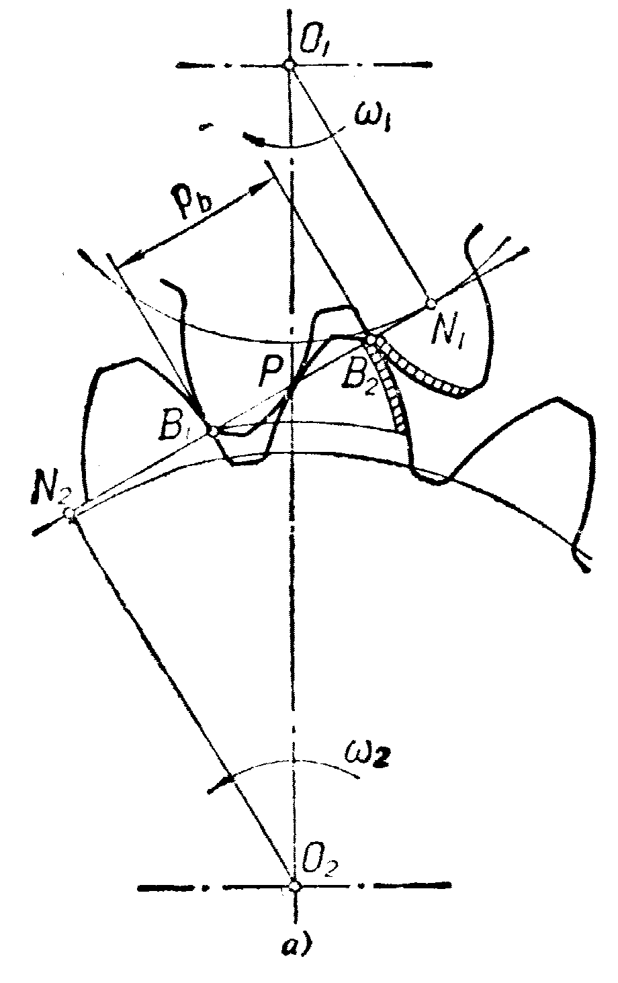
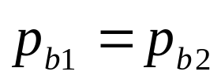
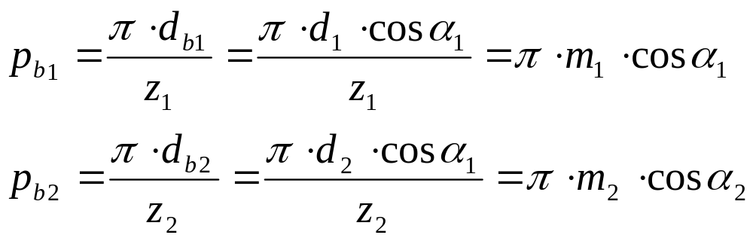
§14.5 渐开线齿轮的正确啮合条件和连续传动条件
一、渐开线齿轮的啮合过程
理论啮合线段N₁N₂
实际啮合线段B₁B₂
齿廓工作段
二、正确啮合的条件
保证前后两对轮齿有可能同时在啮合线上相切接触。
条件：
m₁ = m₂ = m
α₁ = α₂ = α
正确啮合条件
•
Page<number>

Slide 16
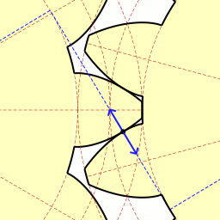
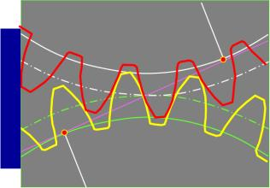
Page<number>

Slide 17
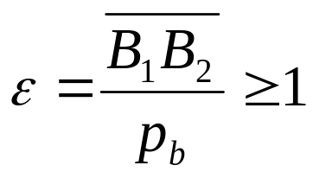
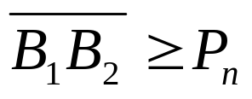
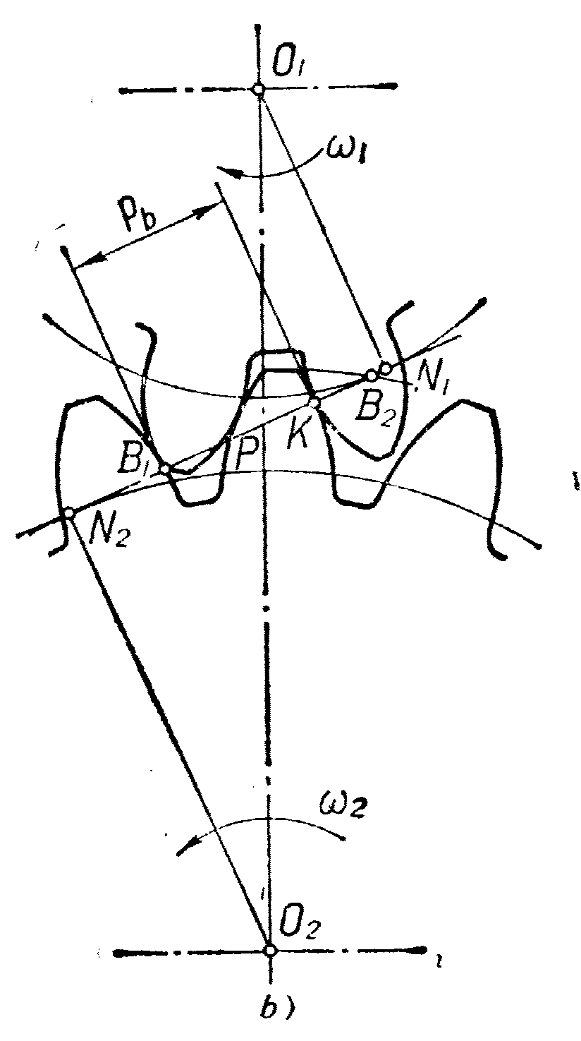
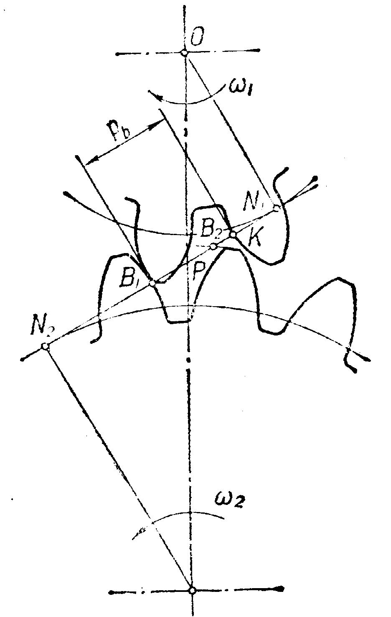
三、连续传动条件
重合度
分析：1） ε =1 表示在啮合过程中，始终只有一对齿工作；
2） 1< ε < 2 表示在啮合过程中，有时是一对齿啮合，
有时是两对齿同时啮合。
重合度↑→传动平稳性↑→承载能力↑。
Page<number>

Slide 18
§14.6 轮齿的加工
一、渐开线齿轮的切齿原理
1、仿形法
刀具：圆盘铣刀、指状铣刀
特点：精度低、效率低，所需刀具数量多，但加工设备简单，用于单件小批量生产。
2、范成法
原理：利用齿轮与齿轮啮合或齿轮与齿条啮合时，其齿廓互为共轭的包络线。
刀具：齿轮插刀、齿条插刀、齿轮滚刀
特点：加工精度高、生产率高，应用广泛。
Page<number>

Slide 19
齿轮材料
常用材料为锻钢、铸钢、铸铁。
齿面硬度 HB＜350常用材料；45#、35SiMn、40Cr、40CrNi、40MnB
齿面硬度 HB＞350，常用材料：45、40Cr、40CrNi
齿面硬度高 HRC＝48-55，接触强度高，耐磨性好。常用材料；20Cr、20CrMnTi、20MnB、20CrMnTo

Slide 20
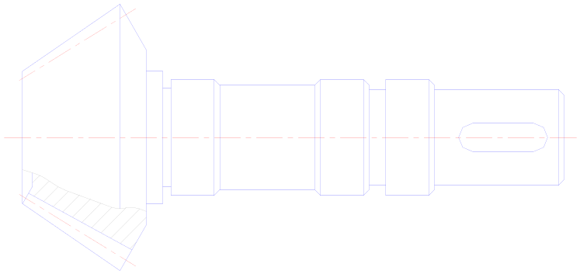

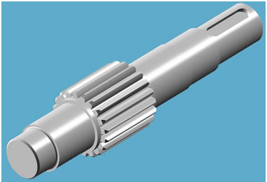
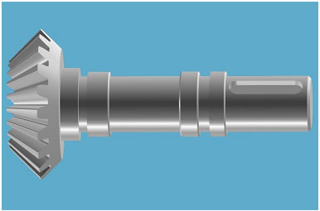
齿轮传动的结构
1、当d与轴径d_{s}相差很小（d<1.8ds）时——一体：龆轮轴

Slide 21
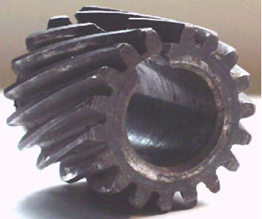
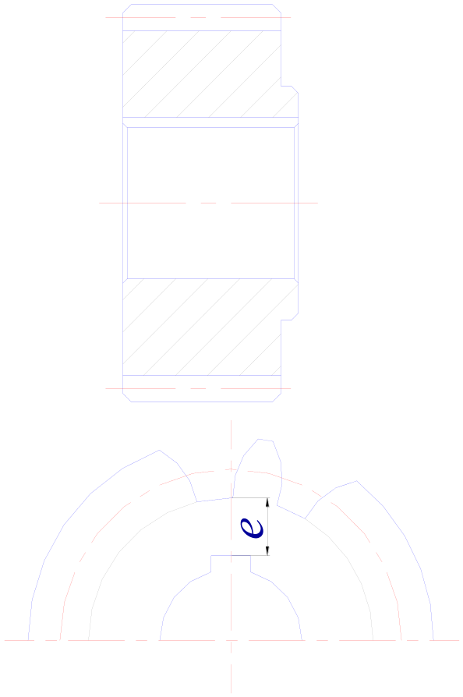
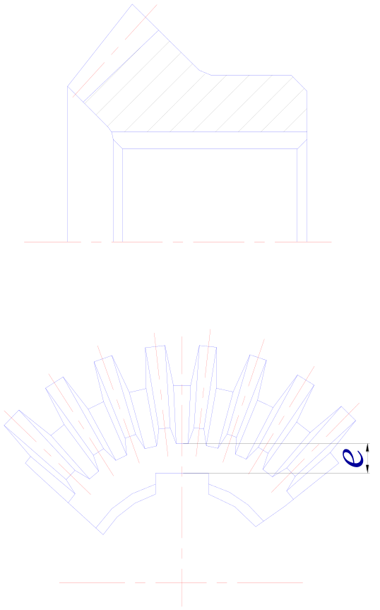
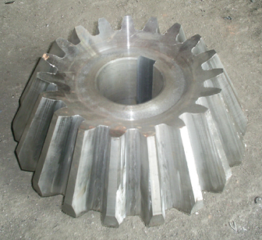


2、d_{a}≤200：实心轮，毛坯锻造
对于圆柱齿轮，齿根圆到键槽底部的距离
(端面模数)；
对于锥齿轮，按齿轮小端尺寸计算而得的
。

Slide 22
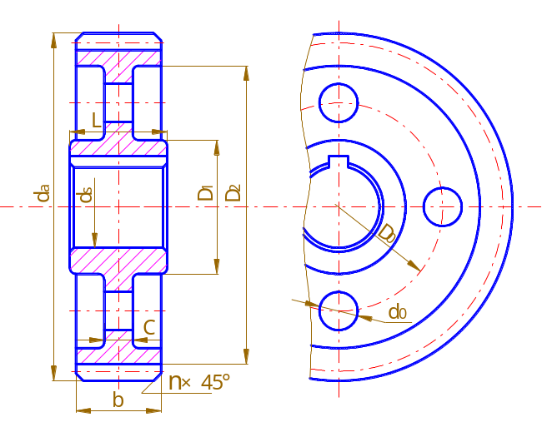
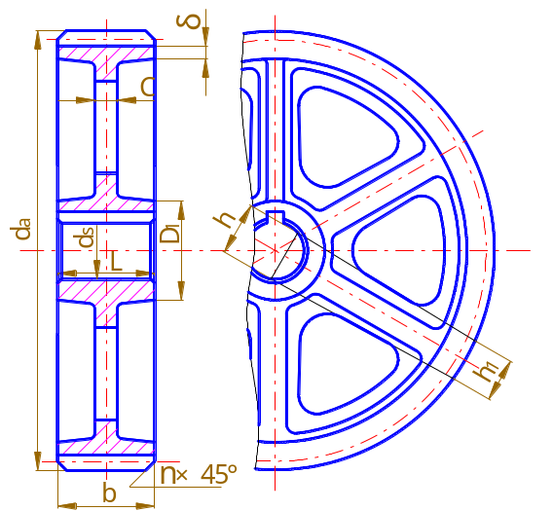
3、d_{a}≤500：锻造——圆盘式（腹板式）
d_{a}＞500：铸造——轮辐式

Slide 23
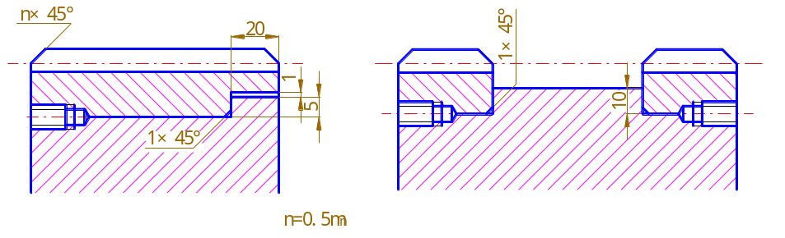
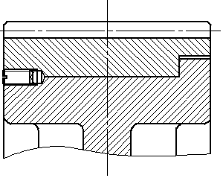
4、尺寸很大：齿圈套装于轮心上。

Slide 24
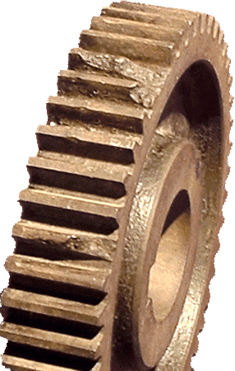
齿轮轮齿的失效形式
轮齿折断有多种形式，在正常情况下，主要是齿根弯曲疲劳折断，因为在轮齿受载时，齿根处产生的弯曲应力最大，再加上齿根过渡部分的截面突变及加工刀痕等引起的应力集中作用，当轮齿重复受载后，齿根处就会产生疲劳裂纹，并逐步扩展，致使轮齿疲劳折断

Slide 25
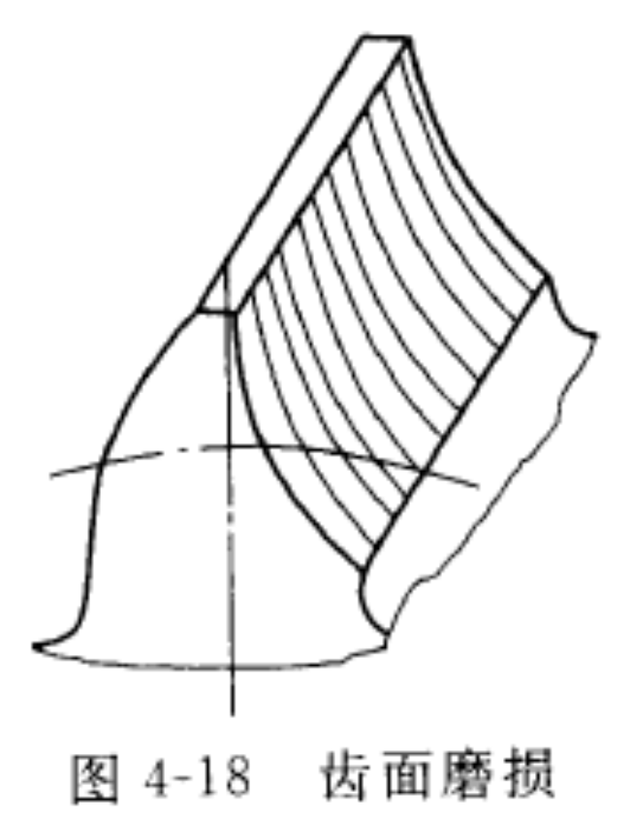
齿轮轮齿的失效形式
在齿轮传动中，齿面随着工作条件的不同会出现不同的磨损形式。例如当啮合齿面间落入磨料性物质（如砂粒、铁屑等）时，齿面即被逐渐磨损而至报废。这种磨损称为磨粒磨损

Slide 26
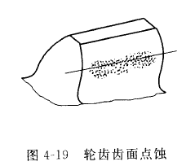
齿轮轮齿的失效形式
点蚀是齿面疲劳损伤的现象之一。在润滑良好的闭式齿轮传动中，常见的齿面失效形式多为点蚀。所谓点蚀就是齿面材料变化着的接触应力作用下，由于疲劳而产生的麻点状损伤现象

Slide 27
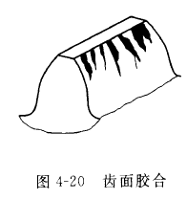
齿轮轮齿的失效形式
对于高速重载的齿轮传动（如航空发动机减速器的主传动齿轮），齿面间的压力大，瞬间温度高，润滑效果差，当瞬时温度过高时，相啮合的两齿面就会发生粘在一起的现象，由于此时两齿面又在作相对滑动，相粘结的部位即被撕破，于是在齿面上沿相对滑动的方向形成伤痕，称为胶合

Slide 28
思考题
与带传动相比，齿轮传动有哪些特点?
渐开线是怎样形成的?
齿轮传动有哪些失效形式?各在什么情况下发生?
Page<number>

